Slide 1
Некоммерческое партнерство детских психологов и коррекционных педагогов по оказанию профессиональной помощи детям с особенностями развития «Содействие», Тула

Slide 2
Субъекты специализированной помощи детям с ОВЗ и их семьям в Тульском регионе
Тульская областная детская психоневрологическая больница
Служба раннего вмешательства
ЦПМСС «Валеоцентр»
Отделение лечебной педагогики и абилитации
Лекотека
ЦДиК «Помощь»
Отделение коррекционной помощи
Комплексный центр социального обслуживания населения
ТРОО «Маленькая страна – Мы есть!»
Некоммерческое партнерство
детских психологов и коррекционных педагогов
«Содействие»
Социально-реабилитационный центр для несовершеннолетних
Психолого-педагогическое отделение
ЦПМСС г.Алексина

Slide 3
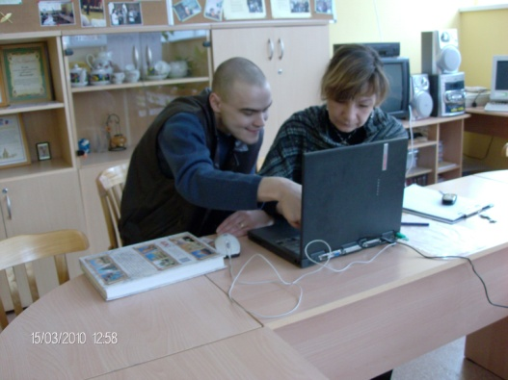
Поддержка специалистов, работающих с «особыми» детьми
В связи с расширением специализированной помощи детям с ОВЗ встала задача систематической поддержки специалистов работающих с детьми с ОВЗ и инвалидностью. Кроме того, несмотря на значительное продвижение в развитии услуг для «особых» детей, бюджетные учреждения в последние годы оказались в сложных не только для развития, но и для стабильного функционирования условиях
В этих условиях по инициативе специалистов Валеоцентра в ноябре 2013 года в Туле создано профессиональное некоммерческое партнерство детских психологов и коррекционных педагогов по оказанию профессиональной помощи детям с особенностями развития «Содействие»
Создание НП «Содействие» расширяет возможности реализации услуг по нормализации жизни «особых» детей и укрепления позиций ранее созданных специализированных служб и специалистов

Slide 4
Цели деятельности
оказание профессиональной коррекционно-развивающей помощи детям с особенностями развития
содействие семьям, имеющим детей с особенностями развития,
в нормализации их жизни и реализации своих возможностей
повышение профессионального уровня специалистов,
работающих с детьми и их семьями,
развитие специализированной помощи
формирование позитивного общественного мнения, расширение границ принятия детей с особенностями развития в социуме

Slide 5
Целевые ориентиры
доступность квалифицированной психолого-педагогической помощи детям с особенностями развития
расширение объема и спектра психолого-педагогических услуг по коррекции, развитию, адаптации, социализации
поддержка и развитие различных форм интеграции детей с особенностями развития в образовательную и социальную среду
распространение, адаптация, внедрение современных научно обоснованных, надежных и перспективных подходов и технологий развития и коррекции в практику работы специалистов с детьми и их семьями
развитие социального партнерства, межведомственного взаимодействия, формирование культуры и навыков работы в междисциплинарной команде специалистов
вовлечение студентов и молодых специалистов в работу с «особыми» детьми и их семьями; развитие тьюторской и волонтерской практики;
повышение психологической культуры населения; развитие толерантного индивидуального и общественного сознания

Slide 6
Приоритетные направления деятельности
Повышение профессионализма и ответственности специалистов
обучающие программы
Развитие служб ранней помощи
содействие организации служб
Становление инклюзивной практики в образовании
обучение педагогов
супервизии и интервизии
стажировки в ведущих организациях
профессиональные тренинги
поддержка профессиональной инициативы
конференции и дискуссии
разработка нормативной основы
проектирование среды
подготовка специалистов
анализ эффективности
пропаганда возможностей
тренинги для волонтеров
стажировки у ведущих специалистов
курирование тьюторской практики
супервизия тьюторской практики
семинары и тренинги для тьюторов
разработка модели служб
смотры и конкурсы
О рганизация обмена опытом

Slide 7
Проекты по нормализации жизни детей с особенностями развития – совместно с Фондом помощи детям и молодежи «Обнаженные сердца»
2013-2014
Развитие ранней помощи детям: внедрение новаторских и традиционных коррекционно-развивающих подходов в практику работы специалистов с детьми с особенностями развития и их семьями
2013-2014
2014-2015
Вместе со всеми: поддержка детей с особенностями развития в процессе обучения и социализации
2014-2015
Развитие ранней помощи детям с расстройствами аутистического спектра в Туле
Становление тьюторской практики в инклюзивном образовании детей с особенностями развития

Slide 8
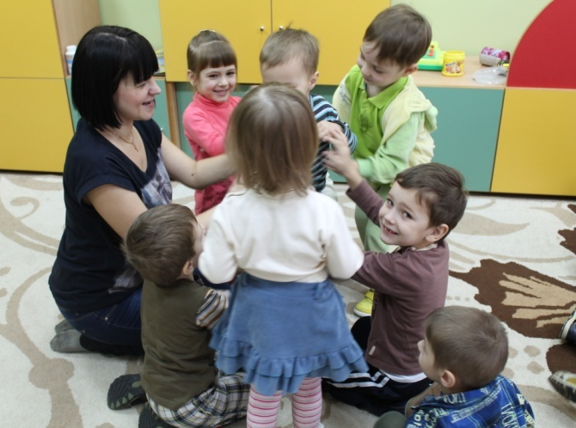
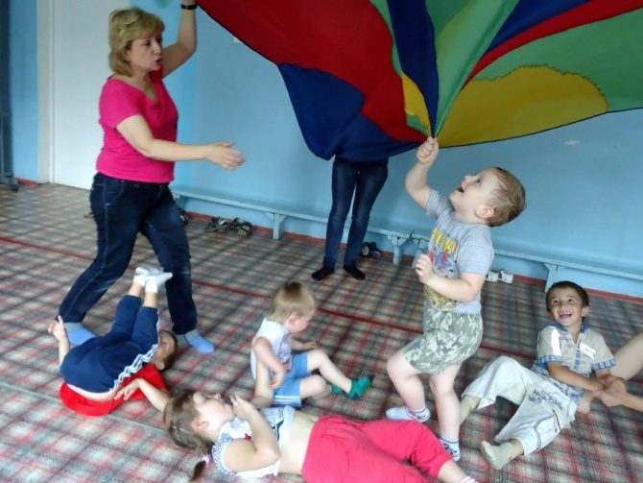
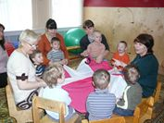
Развитие ранней помощи в Туле
Одним из основных направлений сотрудничества партнерства с Фондом помощи детям «Обнаженные сердца» является развитие ранней помощи детям с установленными и невыявленными нарушениями развития.
Главные усилия направлены на:
внедрение инновационных эффективных подходов и технологий выявления и коррекции нарушений развития детей в раннем возрасте в практику работы специалистов;
распространение и апробацию программ работы с родителями малышей с особенностями развития, повышения эффективности взаимодействия с детьми;
расширение услуг по раннему выявлению и коррекции нарушений развития у детей в городе: укрепление работающих служб (лекотека в Валеоцентре, служба раннего вмешательства в Центре детской психоневрологии), содействие открытию интегративных групп детских садов и новых служб ранней помощи
В 2014-15 году НП «Содействие» при поддержке Фонда «Обнаженные сердца были организованы комплексные занятия в лекотеке Валеоцентра для 24 семей с малышами

Slide 9
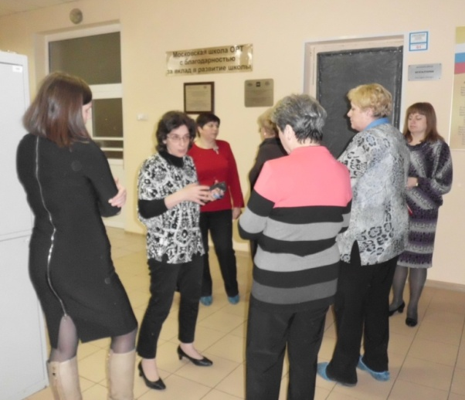
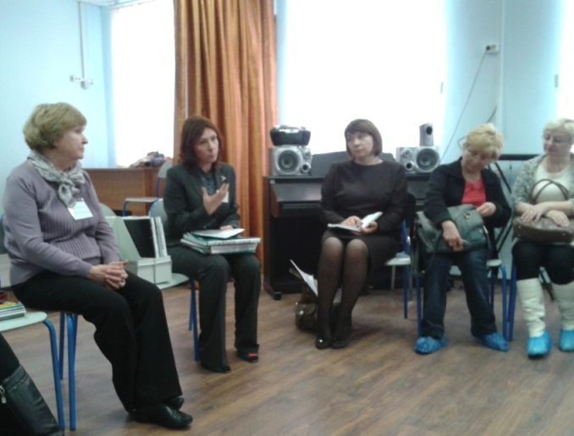
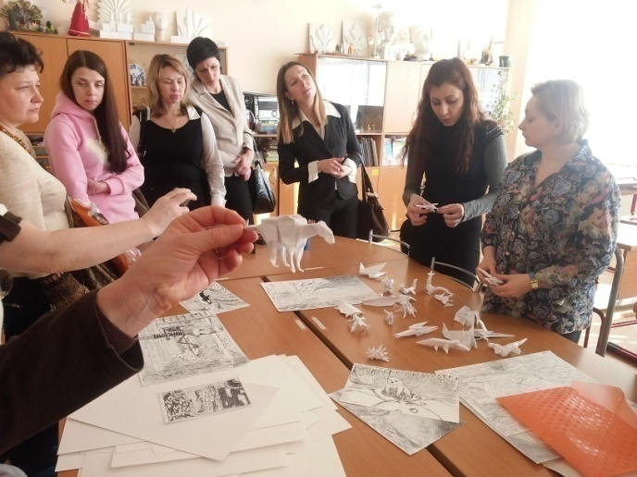
Организация инклюзивного образования детей с особыми образовательными потребностями в городе
Второе магистральное направление сотрудничества Партнерства и Фонда – становление инклюзивного образования детей с особенностями развития в городе (с участием ЦПМСС «Валеоцентр» и городской творческой лаборатории инклюзивного образования управления образования г.Тулы)
Фонд «Обнаженные сердца» помогает Партнерству в решении следующих актуальных задач становления инклюзивного образования в городе:
создание условий для инклюзивного образования, в первую очередь, для нуждающихся в тьюторском сопровождении детей с РАС;
обучение педагогов и специалистов инклюзивной практики, их стажировка в ведущих московских учреждениях;
организационно-методическая поддержка педагогов в инклюзивном процессе;
выявление и развитие одаренности детей с особенностями развития;
развитие толерантного восприятия детей с особенностями развития в обществе

Slide 10
Становление тьюторского сопровождения детей с РАС в образовательном процессе
Подбор и подготовка студентов для организации тьюторского сопровождения детей с ОВЗ в учебном процессе
Организация работы тьюторов в школах города; сопровождение тьюторов специалистами центра (координаторами)
Закрепление и распространение опыта тьюторского сопровождения детей с ОВЗ
в инклюзивном процессе
Подготовка и выпуск методических материалов в помощь тьюторам
Проведение дискуссий, «круглых столов» со специалистами и родителями с обсуждением хода и результатов тьюторского сопровождения
Организация консультаций, семинаров для тьюторов, супервизии тьюторской практики
Проведение тренинга по взаимодействию тьюторов и учителей с детьми с ОВЗ в урочной деятельности
Организация взаимодействия тьюторов в системе «семья и школа»
Подготовка и издание сборника по результатам тьюторской практики
Защита студенческих работ по темам тьюторского сопровождения детей с ОВЗ
Выявление детей с ОВЗ, обучающихся в обычных школах, нуждающихся в ассистирующем сопровождении
Подбор тьюторов из числа студентов-психологов и педагогов, знакомство с детьми и их семьями, заключение контрактов
Проведение обучающих семинаров и тренингов для студентов-тьюторов на базе ЦПМСС «Валеоцентр»
Организация стажировки студентов-тьюторов у ведущих педагогов и психологов города
Поддержка и сопровождение тьюторов в процессе инклюзивного образования

Slide 11
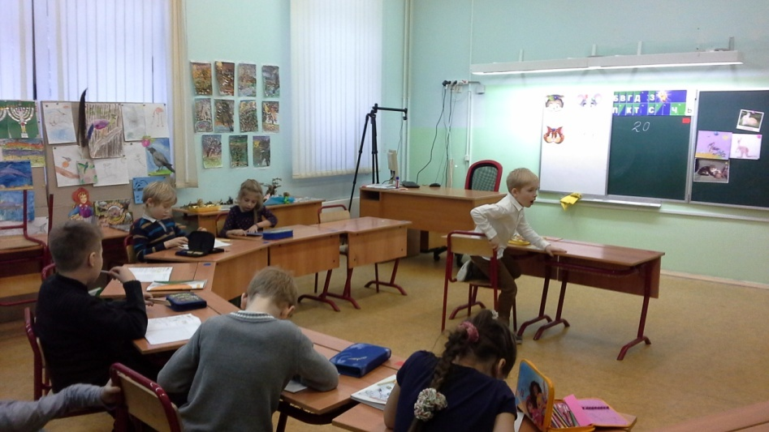
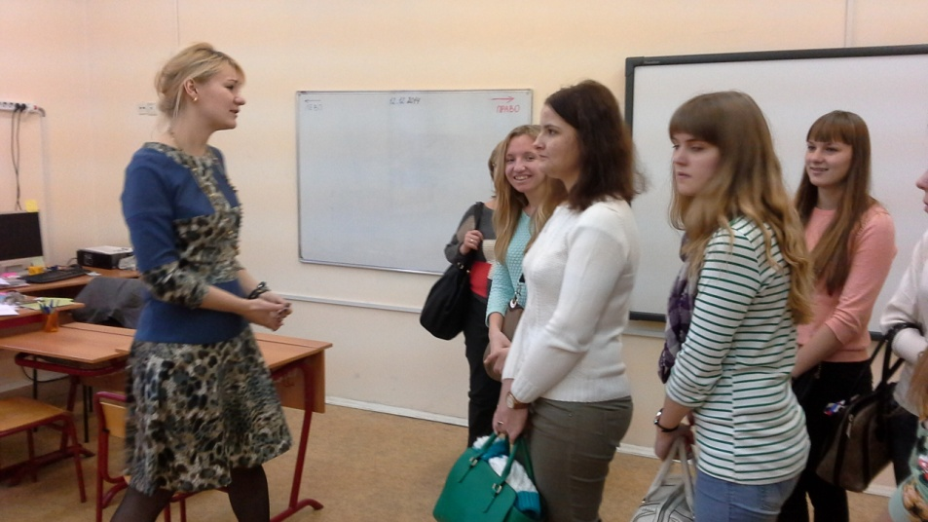
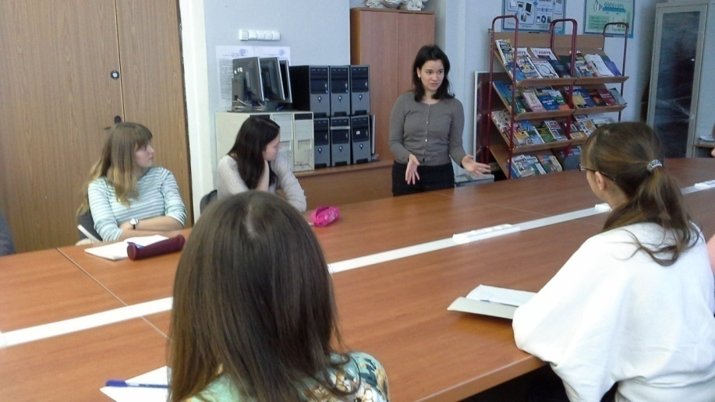
Стажировка тьюторов в инклюзивной школе № 1540 г. Москвы

Slide 12
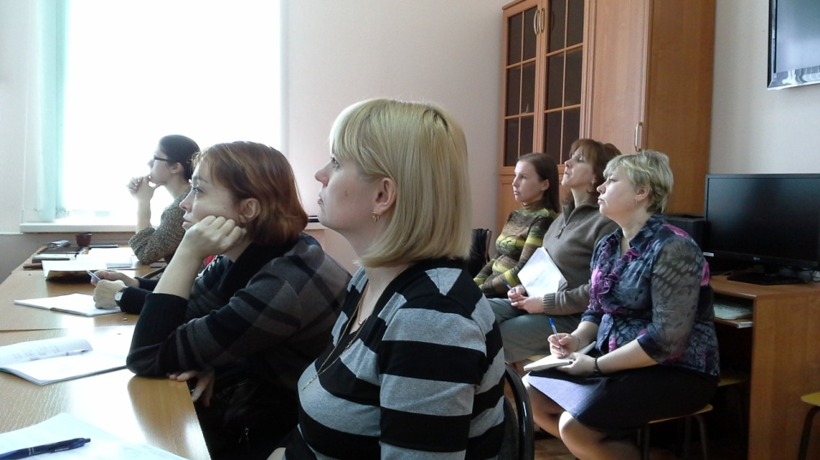
Направления профессионального совершенствования
освоение и внедрение инновационных подходов и технологий коррекционно-развивающей работы с детьми с ОВЗ, начиная с раннего возраста;
овладение эффективными подходами и технологиями взаимодействия, коррекции, обучения, социализации детей с РАС;
развитие компетенций, необходимых для участия специалистов в процессе инклюзивного образования детей с ОВЗ;
овладение эффективными методами работы с родителями детей с ОВЗ и инвалидностью

Slide 13
Программы профессионального совершенствования-2014
Игровая педагогика как практический инструмент работы с детьми, имеющими нарушения развития, цикл из 3 частей – Захарова И.Ю, Моржина Е.В. Центр лечебной педагогики, Москва
Решение конкретных поведенческих проблем у детей: страхи, тревожность, агрессия, негативизм, аутостимуляция и др. – Ермолаев Д.В., Ратынская Т.М., Центр лечебной педагогики, Москва
Психолого-педагогическое сопровождение детей-дошкольников с расстройствами аутистического спектра в условиях государственного коррекционно-развивающего центра – Кагарлицкая Г.С., ППМС-центр «Тверской», Москва
Зрелое родительство (Mellow Parenting) (Великобритания) – Т.Ю.Морозова, С.В.Довбня, Санкт-Петербург
Взаимодействие тьюторов и учителей в урочной и внеурочной деятельности (тренинг) – Самсонова Е.В., ИПИИО МГППУ, Москва
Коррекция нежелательного поведения у детей в рамках прикладного анализа поведения – Гончаренко М.С., ППМС-центр «Кашенкин Луг»
Альтернативная коммуникация. Программа МАКАТОН – ЦЛП, Москва

Slide 14
Программы профессионального совершенствования-2015
Коррекция нежелательного поведения у детей в рамках прикладного анализа поведения – Гончаренко М.С., ППМС-центр «Кашенкин Луг»
Выявление детей, нуждающихся в организации специальных образовательных условий в общеобразовательной организации (ОО)- М.М. и Н.Я. Семаго, Ин-т проблем инклюзивного образования МГППУ, Москва
Деятельность ПМПК по определению специальных образовательных условий для детей с ОВЗ - М.М. и Н.Я. Семаго
Организация деятельности ПМП-консилиума ОО в условиях инклюзивного образования детей с ОВЗ - М.М. и Н.Я. Семаго
Технологии деятельности психолога инклюзивной школы. Программы психологического сопровождения детей с ОВЗ и оценка их эффективности – М.М. и Н.Я. Семаго
Адаптация ребенка с расстройствами аутистического спектра в общеобразовательном пространстве школы. М.С.Гончаренко, ЦППМСС «Кашенкин луг»
Использование принципов структурированного обучения в организации коррекционно-развивающей работы с детьми с РАС. М.С. Гончаренко
Альтернативная коммуникации. Карточки PECS. М.С. Гончаренко
Сенсорная интеграция: диагностика и коррекция нарушений у детей - Ермолаев Д.В., Ратынская Т.М., Центр лечебной педагогики, Москва

Slide 15
Содействие сохранению и развитию специализированной помощи детям с ОВЗ и инвалидностью
Инициативы по сохранению и развитию ППМС-центров и службы сопровождения детей с ОВЗ; участие в переговорных процессах, в совещаниях и конференциях
Участие в работе межведомственных федеральных экспертных групп:
по нормализации жизни детей с РАС
по инклюзивному образованию
по развитию ранней помощи
Участие в работе Координационного совета по делам детей-инвалидов и лиц с ограниченной дееспособностью Общественной палаты РФ, в выработке и продвижении его решений
Участие в разработке федеральных нормативно-методических документов в поддержку ППМС-центров, системы коррекционно-развивающей помощи детям с ОВЗ, инклюзивного образования и ранней помощи и др. (Методические рекомендации Министерства образования РФ субъектам Федерации по совершенствованию деятельности ППМС-центров, 10.02.2015);
Разработка и реализация проектов в поддержку специалистов и организаций, в развитие профессиональных компетенций, инклюзивного образования и услуг для детей с ОВЗ (2014 год – 5(2), 2015 – 5)
Участие в конкурсах социально-ориентированных НКО регионального и федерального уровня, международных конкурсах
Подготовка и проведение межрегиональной межведомственной научно-практической конференции по проблеме аутизма, 2015

Slide 16
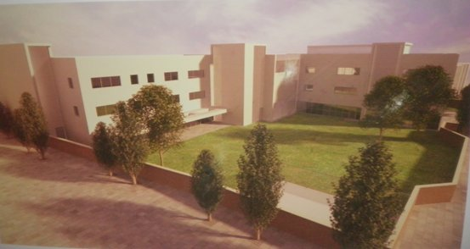
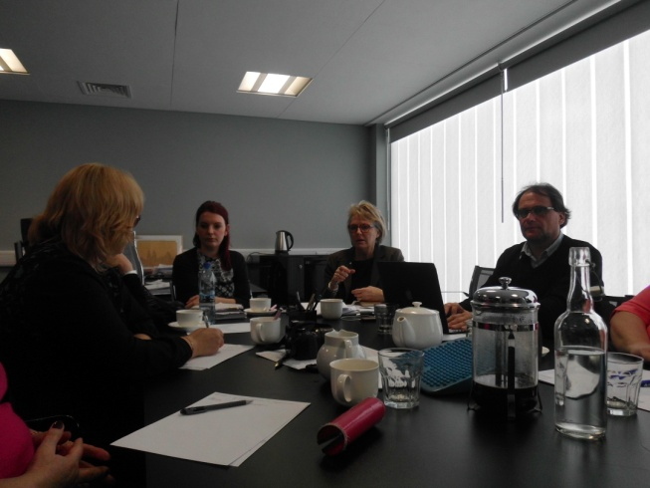
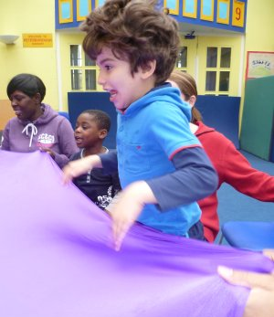
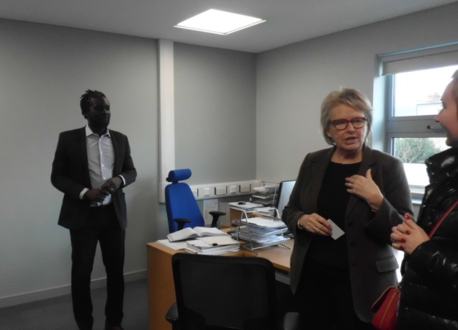
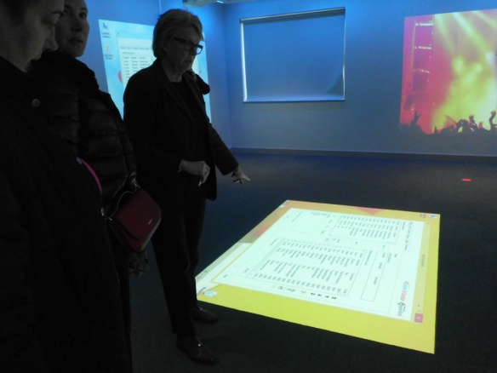
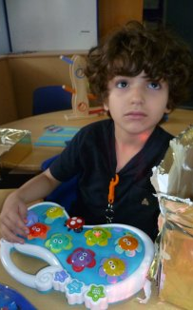
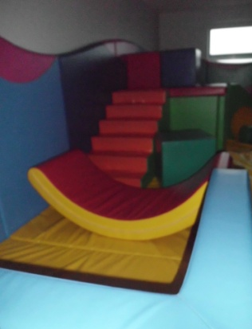
Ознакомительная поездка руководителей образовательных проектов Фонда «Обнаженные сердца» в Лондон в Школу для детей с аутизмом
Queensmill School
Clancarty Road, Fulham, London
февраль 2015 года

Slide 17
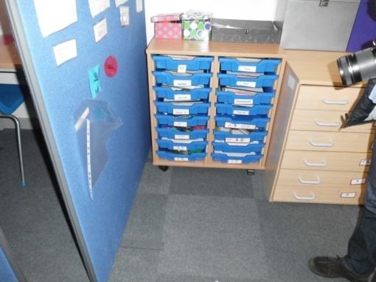
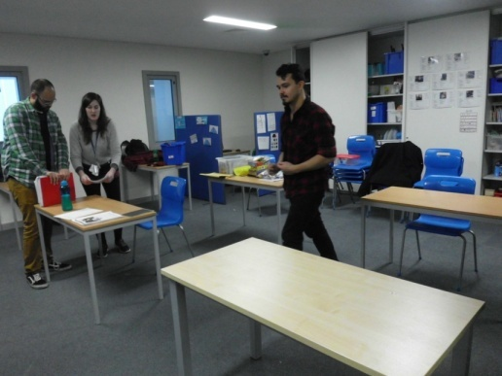
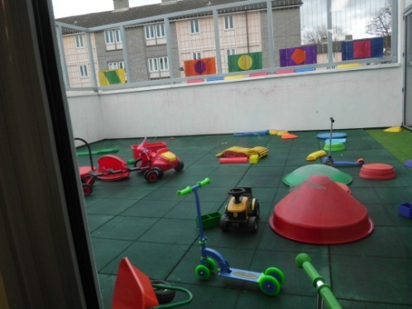
Организационные принципы Школы
Обучение детей с РАС осуществляется дифференцированно и индивидуально ориентированно
Цель – ответ на потребности и интересы ребенка, развитие жизненно важных функций; формирование мотивации обучения и создание ситуации успеха
Обучение проводится на основе образовательной программы , богатой ресурсами – методическими, информационными, материально-техническими, кадровыми, применительно к аутизму
Обучению предшествует подготовка – нормализация состояния ребенка, развитие бытовых и коммуникативных навыков, структурирование поведения и т.п. Обучение в начальной школе с 5 лет. Идеально начинать обучение с момента постановки диагноза – 2-3 года
Классы по 8 детей. В каждом классе – учитель и ассистенты – команда, призванная работать профессионально и слаженно, чтобы обеспечить ученикам безопасность, комфорт, успех в развитии
Команды педагогов должны непрерывно повышать свою квалификацию в области аутизма и совершенствовать практику. Обучение всех сотрудников проводится в специальные дни раз в 1-2 месяца. На обучение ежегодно тратится 25 % бюджета школы

Slide 18
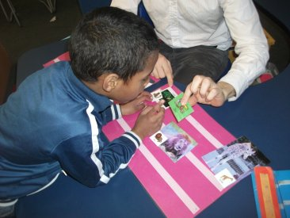
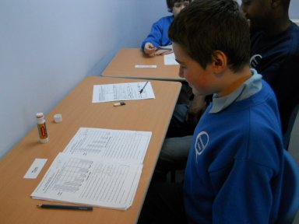
Педагогические принципы Школы
Обучение проводится на фоне снижения напряжения и возбуждения ребенка, уменьшения тревожности. Применяются подходы эрготерапии, сенсорной интеграции, музыкальной терапии, художественного творчества
Учебные цели амбициозны, а учебные планы и программы приближены к ребенку, профилю его потребностей и интересов, учитывают его проблемные области
Среда обучения, средства и приемы максимально вариативны для соответствия ситуации обучения. Среда обучения отвечает требованиям комфорта, безопасности, стимулирования развития
Основу коммуникации составляет метод PECS
Методы обучения детей с РАС базируются на подходах и приемах сенсорной интеграции
Применяются функциональные подходы поведенческого анализа, система оценивания TEACH
Школа участвует и самостоятельно проводит исследования практики обучения и социализации детей с аутизмом

Slide 19
Наши благодарности
Центру лечебной педагогики, Москва, и лично Анне Львовне Битовой
Фонду помощи детям «Обнаженные сердца» и лично Наталье Водяновой
Институту проблем инклюзивного образования МГППУ, Москва, и лично Светлане Владимировне Алехиной
Координационному совету по делам детей-инвалидов и лиц с ограниченной дееспособностью Общественной палаты РФ и лично Елене Юрьевне Клочко
Департаменту государственной политики в сфере защиты прав детей Минобрнауки России и лично Ларисе Павловне Фальковской
Родительской общественной организации «Контакт» и лично Елене Вячеславовне Багарадниковой
гимназии ОРТ № 1540, Москва, и лично Софье Александровне Розенблюм и Татьяне Юрьевне Хотылевой
Татьяне Юрьевне Морозовой и Святославу Ивановичу Довбне, Наталье Яковлевне и Михаилу Михайловичу Семаго, Галине Семеновне Лев-Кагарлицкой, Марии Сергеевне Гончаренко, Име Юрьевне Захаровой, Дмитрию Ермолаеву и многим другим

